Slide 1



Правила взятия мазка на жидкостную цитологию
МИНИСТЕРСТВО ЗДРАВООХРАНЕНИЯ РЕСПУБЛИКИ БУРЯТИИ
ГАУЗ «РЕСПУБЛИКАНСКИЙ ПЕРИНАТАЛЬНЫЙ ЦЕНТР МЗ РБ»
А.С. Баторова
Старшая акушерка ООРЗ
ГАУЗ «РПЦ МЗ РБ»
Март 2026 год
«Эхын баяр»

Slide 2
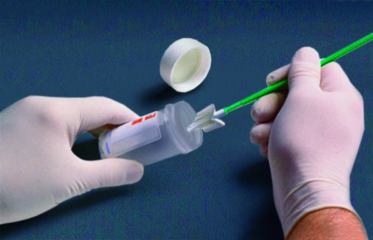
Мазок на жидкостную цитологию — это метод цитологического исследования, при котором биоматериал (клетки с шейки матки и цервикального канала) помещается в специальную жидкую среду, стабилизирующую клетки.
Это позволяет:
- выявить предраковые и злокачественные изменения в тканях шейки матки;
- обнаружить злокачественные новообразования даже на ранних стадиях.

Slide 3
Жидкостная цитология
- альтернатива традиционному мазку, подразумевает размещение материала с шейки матки вместе со щеткой не на стекле, а в транспортной жидкости, предупреждая утрату части материала
Дальнейшая работа с клеточной суспензией происходит в лаборатории, позволяет получить стандартизованные цитологические образцы высокого качества, избежать "загрязнения" препарата эритроцитами и воспалительными элементами, и распределить клетки без нагромождения на небольшом участке диаметром 1,2 см в виде равномерного монослоя. Преимуществом метода является уменьшение числа неадекватных мазков примерно в 10 раз, сокращение времени, необходимого для интерпретации мазка, возможность использовать оставшуюся клеточную суспензию для ВПЧ-тестирования и молекулярных тестов из того же образца в случае сомнительных результатов мазков

Slide 4
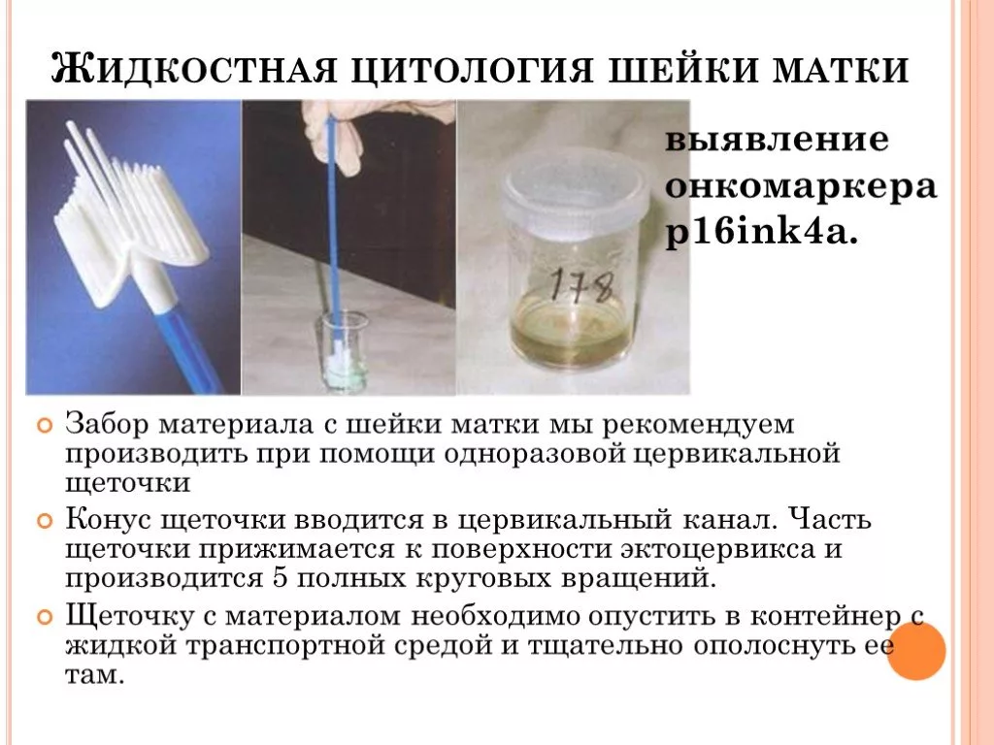

Slide 5
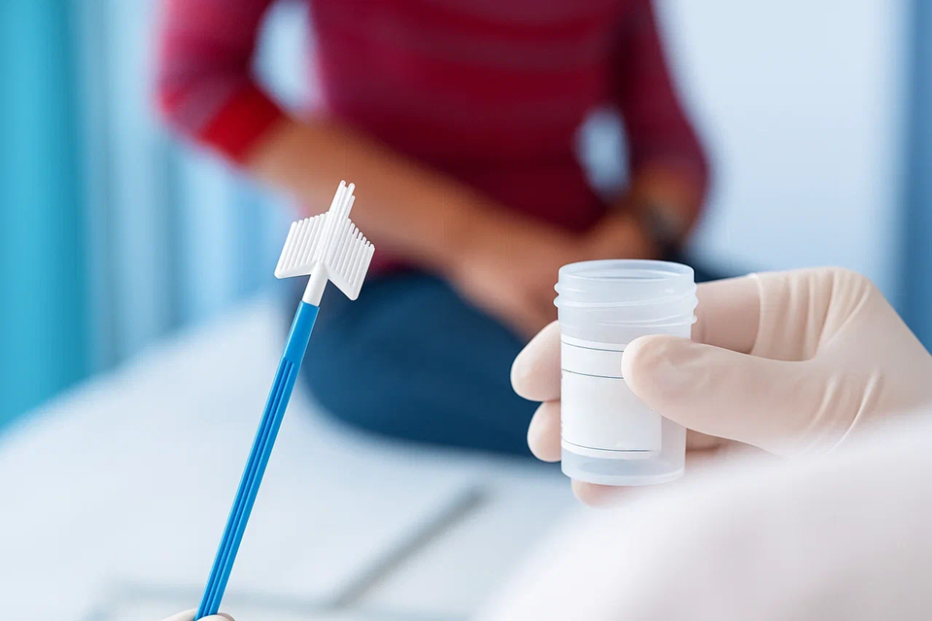

Slide 6

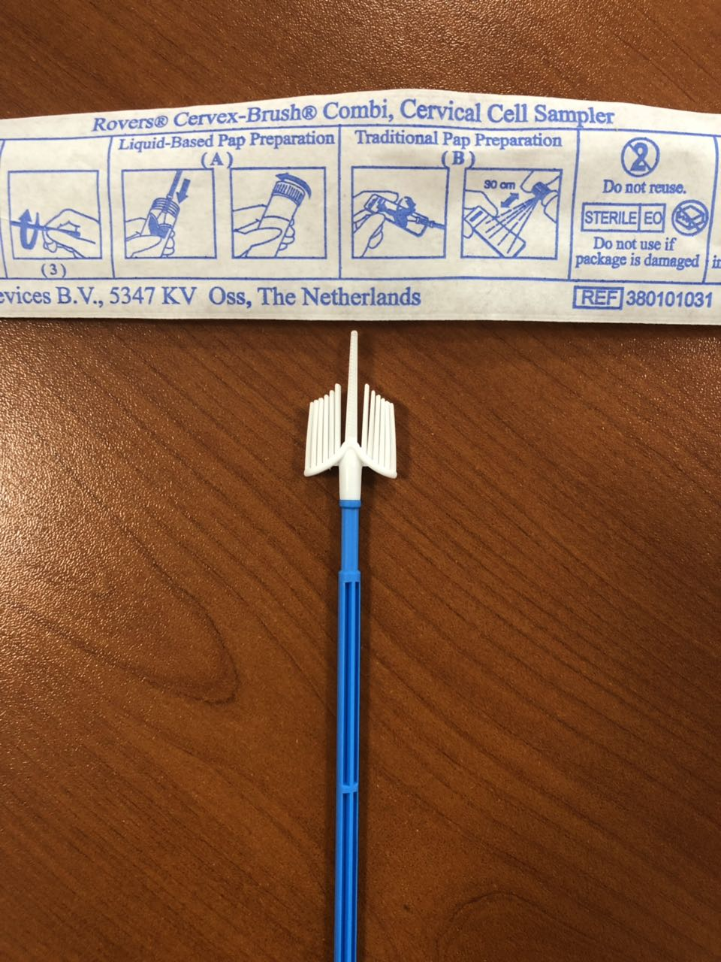
Если забор материала осуществляется цитощеткой с эндоцервикальным штифтом (одномоментный способ), ее рекомендуется повернуть не менее 3-х раз на 360̊.
Получать материал в виде скарификата до "кровавой росы", чтобы был получен образец максимально богатый клетками.

Slide 7
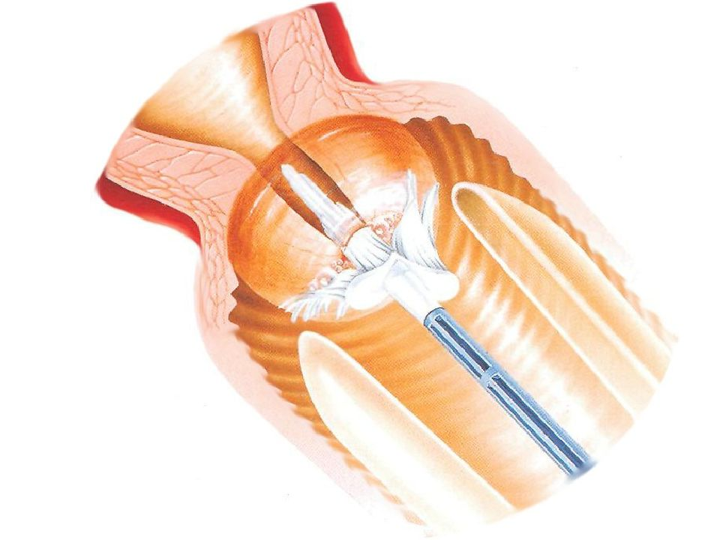

Slide 8
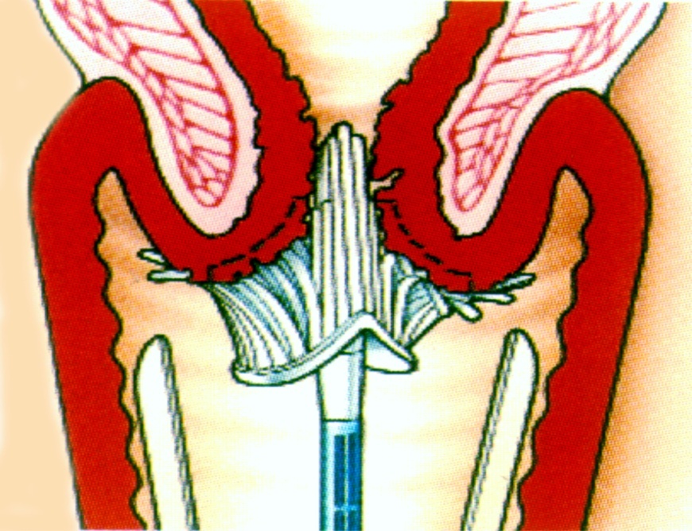
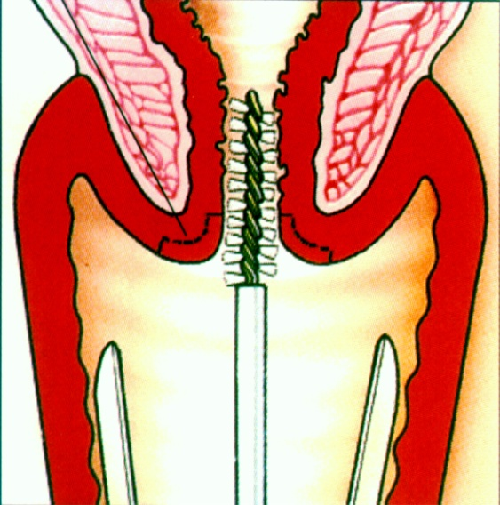

Slide 9
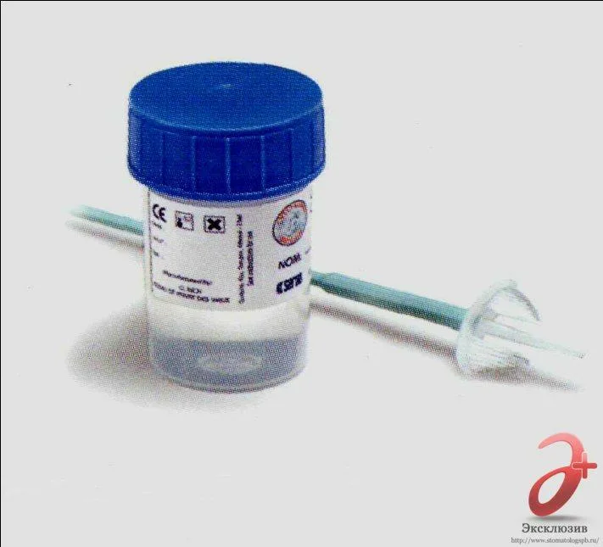
Транспортировка образца в лабораторию.
Условия хранения жидкостного материала зависят от транспортной среды и консерванта (внимательно читайте инструкцию).
Заморозка материала недопустима.
Рекомендуется доставить материал в лабораторию в день взятия — это поможет сохранить клетки.
Порядок доставки и приёма необходимо заранее согласовать между лечебно-профилактическим учреждением (ЛПУ) и лабораторией.

